Slide 1
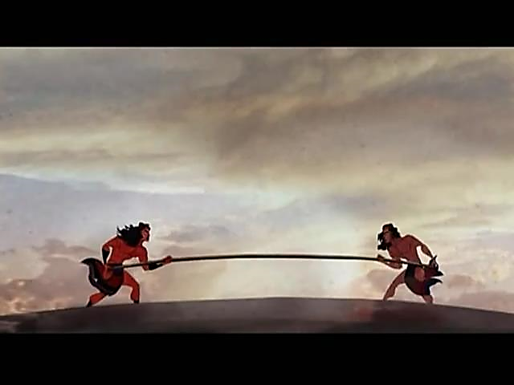
Tiết 8: CHIẾN THẮNG MTAO MXÂY (Trích Đăm Săn – sử thi Tây Nguyên) ( Tiếp)
NGỮ VĂN 10

Slide 2
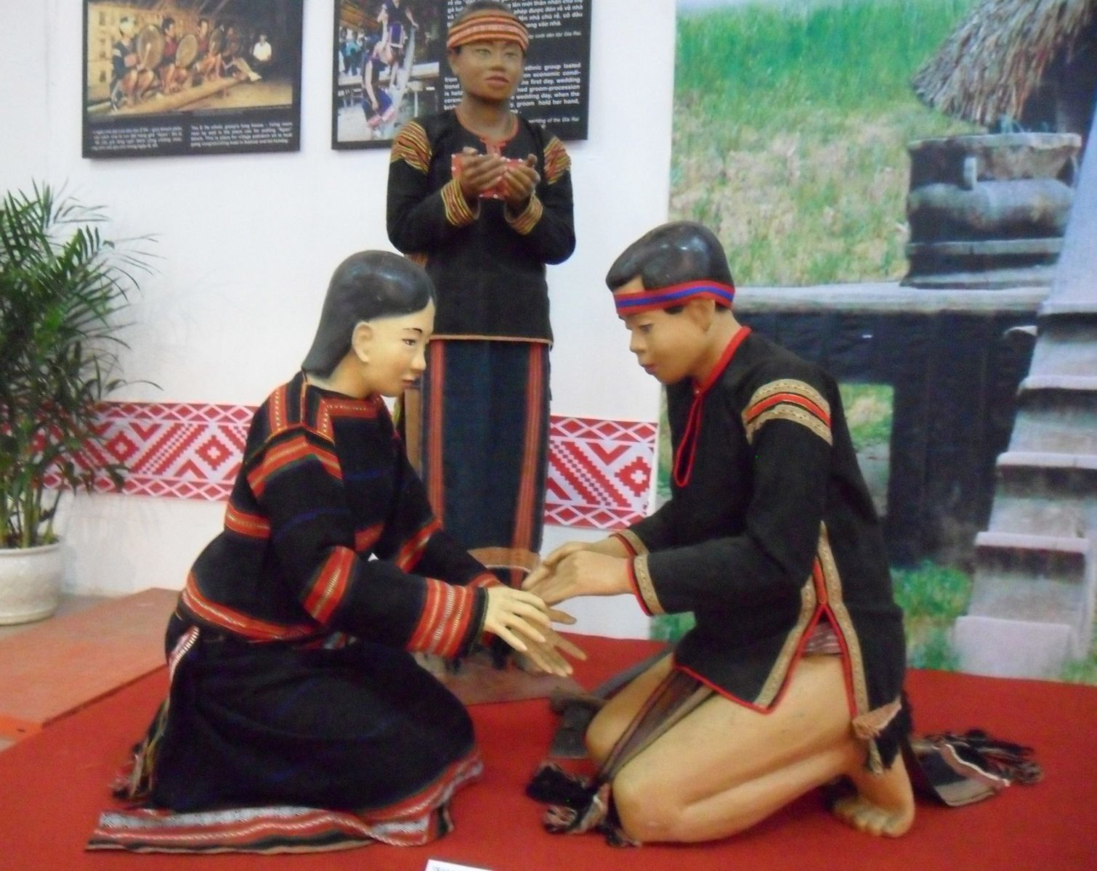
Trang phục truyền thống của người Ê Đê

Slide 3
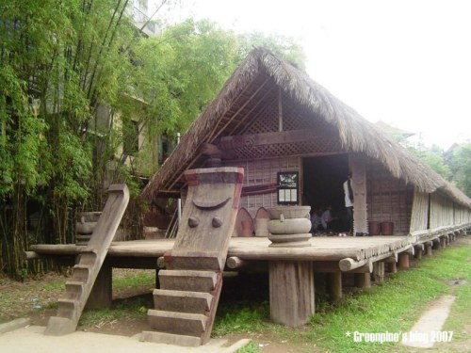
Ngôi nhà của người Ê Đê

Slide 4
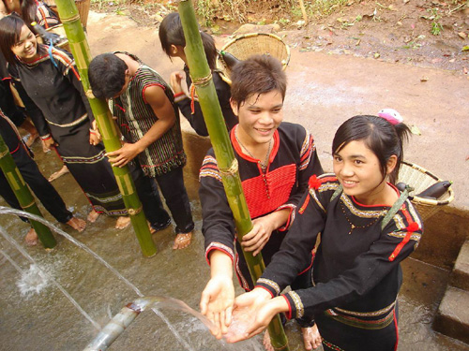
Bến nước Ê đê

Slide 5
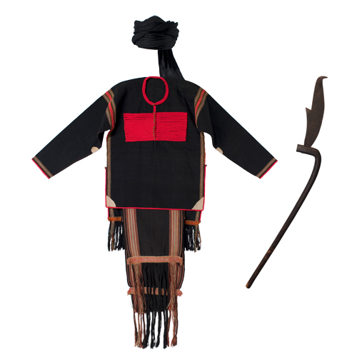
TRANG PHỤC TÙ TRƯỞNG

Slide 6
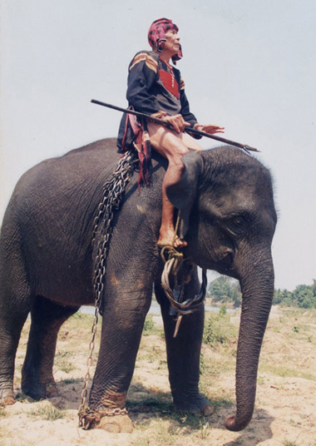
MỘT TÙ TRƯỞNG NGƯỜI Ê ĐÊ

Slide 7
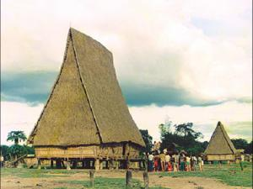
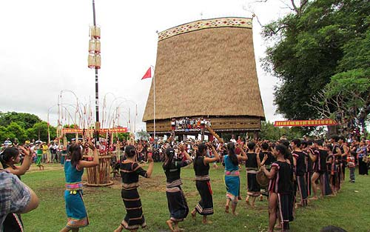
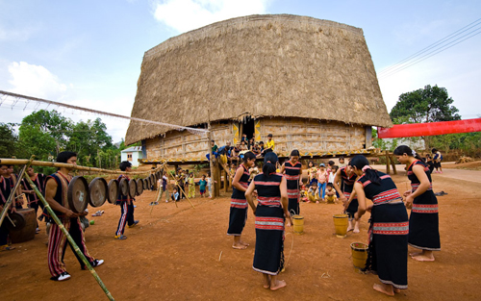
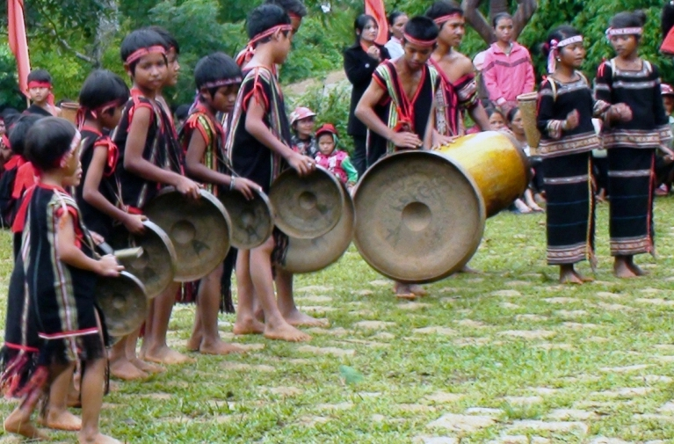

Slide 8
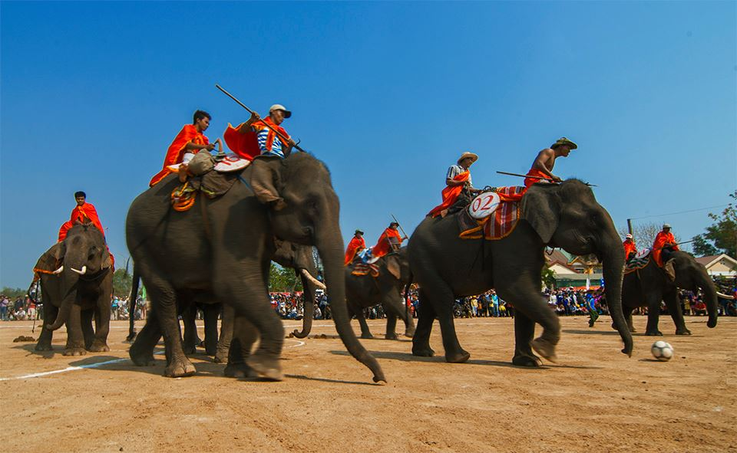
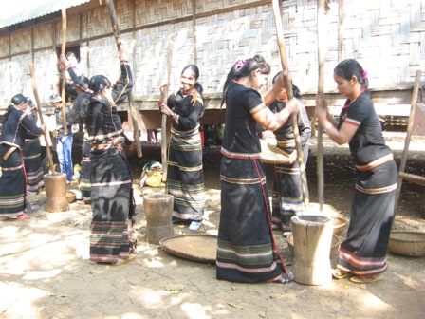
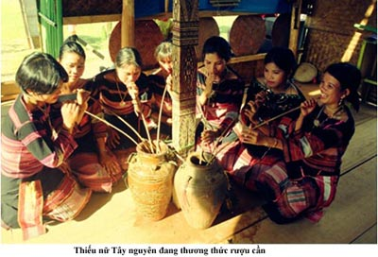

Slide 11
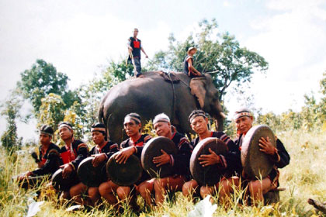
Văn hóa cồng chiêng của nhân dân Ê Đê

Slide 12
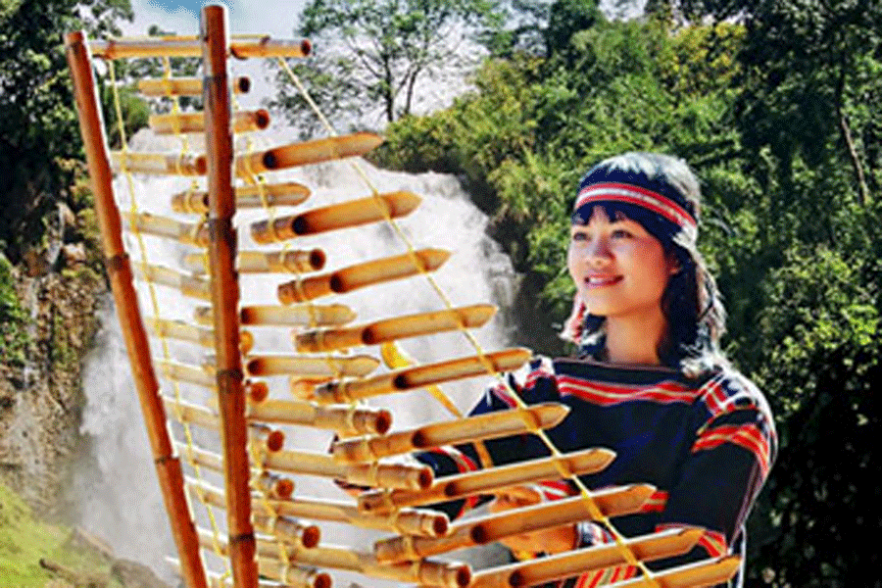
Âm nhạc Tây Nguyên (Đàn Tơ Nưng)

Slide 13
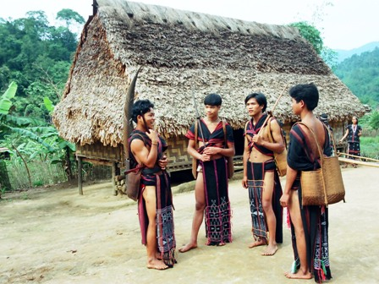
Trang phục phổ biến của đồng bào Tây Nguyên

Slide 14
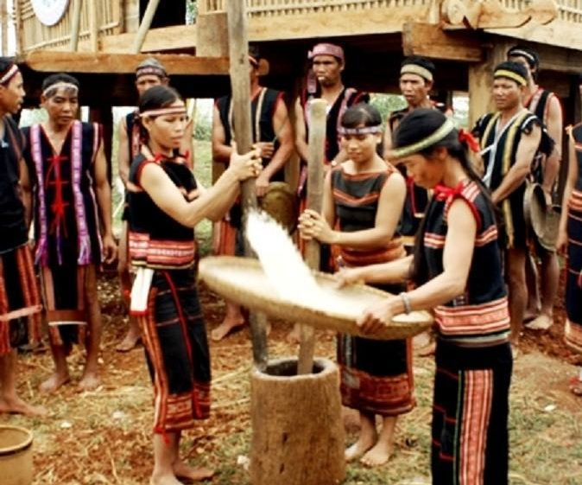
Sinh hoạt cộng đồng

Slide 15
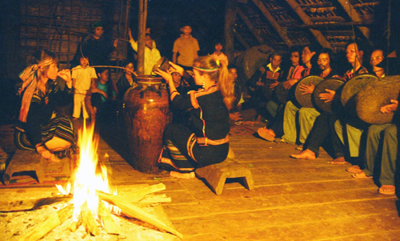
Sinh hoạt văn hóa trong nhà rông của đồng bào các dân tộc *

Slide 16
2. Cảnh ăn mừng chiến thắng
2.1. Quang cảnh nhà Đăm Săn trong tiệc ăn mừng chiến thắng:
2.2. Hình ảnh Đăm Săn trong tiệc ăn mừng chiến thắng

Slide 17
2. Cảnh ăn mừng chiến thắng
2.1. Quang cảnh nhà Đăm Săn trong tiệc ăn mừng chiến thắng:
Ơ các con, ơ các con, hãy đi lấy rượu bắt trâu! Rượu năm ché, trâu dâng một con để cúng thần, cáo tổ tiên, cầu sức khỏe cho ta mới đi đánh kẻ thù, bắt tù binh, xéo nát đất đai một tù trưởng nhà giàu về. Rượu bảy ché, trâu bảy con để dâng thần, cầu cho ta bình yên vô sự, nạn khỏi tai qua, lớn lên như sông nước, cao lên như cây rừng, không ai bì kịp. Hỡi anh em trong nhà, hỡi bà con trong làng, xin mời tất cả đến với ta!

Slide 18
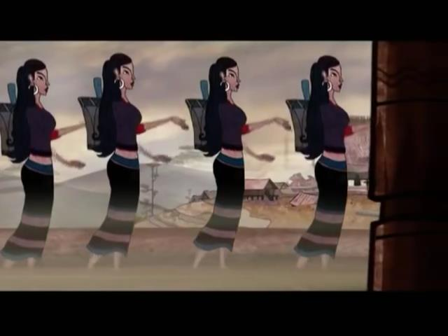
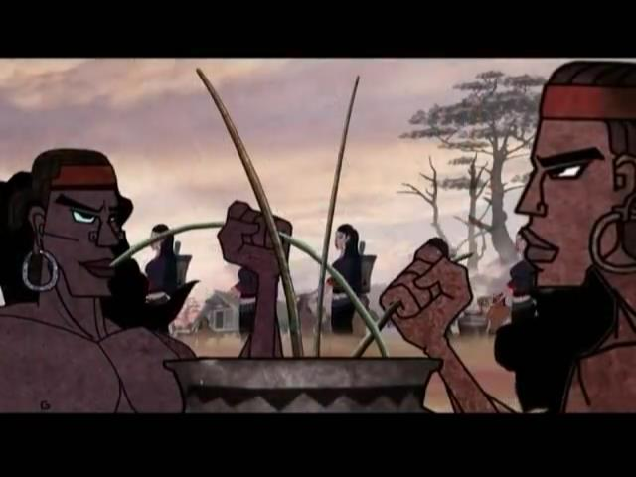
Thế là, bà con xem, nhà Đăm Săn đông nghịt khách, tôi tớ chật ních cả nhà ngoài. Các khách tù trưởng đều từ phương xa đến……Chàng mở tiệc ăn uống linh đình, thịt lợn, thịt trâu ăn không ngớt, thịt lợn ăn đến cháy đen hết ống le, thịt dê ăn đến cháy đen hết ống lồ ô, máu bò máu trâu đọng đen khắp sàn hiên, dây cồng dây chiêng giăng như mạng nhện, chỉ vàng, chỉ đỏ như hoa dam piết. Cảnh đó, đời ông bác ông cậu xưa làm gì có!

Slide 19
Thế là, bà con xem, nhà Đăm Săn đông nghịt khách, tôi tớ chật ních cả nhà ngoài. Các khách tù trưởng đều từ phương xa đến……Chàng mở tiệc ăn uống linh đình, thịt lợn, thịt trâu ăn không ngớt, thịt lợn ăn đến cháy đen hết ống le, thịt dê ăn đến cháy đen hết ống lồ ô, máu bò máu trâu đọng đen khắp sàn hiên, dây cồng dây chiêng giăng như mạng nhện, chỉ vàng, chỉ đỏ như hoa dam piết. Cảnh đó, đời ông bác ông cậu xưa làm gì có!

Slide 20
Nhận xét quang cảnh buổi tiệc?

Slide 21
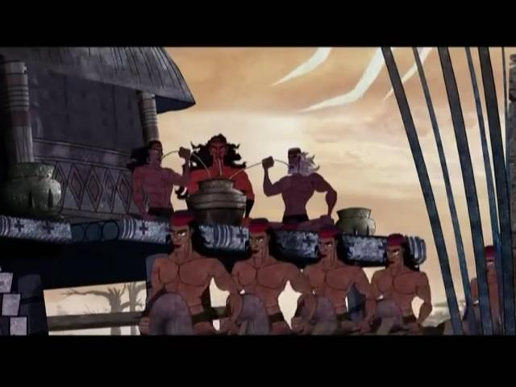
2.1. Quang cảnh Đăm Săn ăn mừng chiến thắng:
* Quang cảnh:
- Vật chất: giàu có
- Bạn bè: đông đúc
- Tôi tớ: chật ních cả nhà
- Tiệc tùng: linh đình
- Âm thanh: tiếng chiêng, tiếng cồng rộn rã, vui nhộn.
=> Nghệ thuật so sánh, phóng đại
=> Cuộc sống thịnh vượng, giàu có, sung túc, hùng mạnh => Đăm Săn là một tù trưởng giàu có, phóng khoáng, tiếng tăm lẫy lừng..

Slide 22
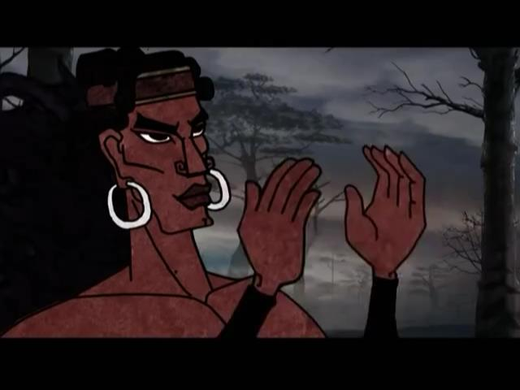
2.2. Hình ảnh Đăm Săn trong tiệc ăn mừng chiến thắng
* Hình ảnh Đăm Săn:
- Trang phục:
- Ngoại hình:
- Hành động:
Khí chất:

Slide 23
* Hình ảnh Đăm Săn:
- Trang phục:
Ngực quấn chéo một tấm mền chiến, mình khoác một tấm áo chiến, tai đeo nụ, đủ giáo gươm….
- Ngoại hình:
Chàng nằm trên võng, tóc thả trên sàn, hứng tóc chàng ở dưới đất là một cái nong hoa. Đôi mắt long lanh như mắt chim ghếch ăn hoa tre… Bắp chân chàng to bằng cây xà ngang, bắp đùi chàng to bằng ống bễ…
- Hành động:
Uống không biết say, ăn không biết no, chuyện trò không biết chán…
Khí chất:
Đăm Săn là một dũng tướng chắc chết mười mươi cũng không lùi bước… Đăm Săn vốn đã ngang tàng từ trong bụng mẹ.

Slide 24
Nhận xét: Ca ngợi người anh hùng Đăm Săn nổi bật giữa cộng đồng, thị tộc, không chỉ được thần linh yêu mến mà còn được nhân dân ủng hộ và tin yêu.

Slide 25
III.TỔNG KẾT
1. Nghệ thuật
_ Giọng văn trang trọng hào hùng, ngôn ngữ giàu hình ảnh, dùng kiểu câu cảm thán, hô ngữ, liệt kê ….
_ Sử dụng có hiệu quả lối miêu tả song hành, thủ pháp so sánh, phóng đại, đối lập, tăng tiến….
2. Nội dung
Đoạn trích khẳng định sức mạnh và ngợi ca vẻ đẹp của người anh hùng Đăm Săn – một người trọng danh dự, gắn bó với hạnh phúc gia đình và thiết tha với cuộc sống bình yên, phồn vinh của thị tộc, xứng đáng là người anh hùng mang tầm vóc sử thi của dân tộc Ê đê thời cổ đại.

Slide 26
Bài tập củng cố
SỬ THI ĐĂM SĂN
C | H | A | Y | M | O | N
01
02
C | H | I | E | N | T | R | A | N | H
03
M | U | A | K | H | I | E | N
04Slide 31
C | H | U | E | N | U | E
05
T | U | S | U
06
O | N | G | T | R | O | I
07
T | U | T | R | U | O | N | G | S | A | T
Đăm Săn thuộc thể loại sử thi nào?


Slide 28
01
Đăm Săn đã dùng vũ khí gì để tiêu diệt được kẻ thù?

Slide 29
02
Đăm Săn là sử thi viết về
đề tài gì?

Slide 30
03
Ở hiệp đấu thứ nhất, Đăm Săn và Mtao Mxây tranh tài bằng cách nào ?

Slide 31
04
Đăm Săn phải lấy hai người vợ của chú theo tục lệ nào của người Tây Nguyên?

Slide 32
05
Điền vào chỗ trống:
Sử thi là tác phẩm ……… dân gian có quy mô lớn sử dụng ngôn ngữ có vần, nhịp xây dựng những hình tượng nghệ thuật hoành tráng, hào hùng kể về nhiều biến cố lớn diễn ra trong đời sống cộng đồng của cư dân thời cổ đại.

Slide 33
06
Đăm Săn đã được ai mách kế để tiêu diệt kẻ thù?

Slide 34
07
Tên gọi khác của Mtao Mxây là gì?

Slide 35
BÀI TẬP CỦNG CỐ
Câu 1. Sử thi Đăm Săn là của dân tộc nào ?
A. Ba-na B. Ê-đê C. Tày D. Mường
B

Slide 36
Câu 2. Sự kiện nào không có trong văn bản “Chiến thắng Mtao Mxây” ?
Đăm Săn gọi Mtao Mxây xuống đánh.
B. Đăm Săn dẫn dân làng ra bờ sông.
C. Đăm Săn cắt đầu Mtao Mxây cắm lên cọc. D. Đăm Săn lấy chày mòn đâm vào vành tai của Mtao Mxây.
B

Slide 37
Câu 3. Nhân vật Đăm Săn được miêu tả chủ yếu bằng thủ pháp nghệ thuật nào?
A. So sánh, nhân hoá B. Ẩn dụ, so sánh C. So sánh, phóng đại D. Ẩn dụ, phóng đại
C

Slide 38
Câu 4. Đọc đoạn văn sau: “Bắp chân chàng (Đăm Săn) to bằng cây xà ngang, bắp đùi chàng to bằng ống bễ, sức chàng ngang sức voi đực, hơi thở chàng ầm ầm tựa sấm dậy, chàng nằm sấp thì gãy rầm sàn, chàng nằm ngửa thì gãy xà dọc.” (Trích sử thi Đăm Săn). Đoạn văn sử dụng biện pháp nghệ thuật gì ?
A. So sánh, tương phản B. So sánh, ẩn dụ C. So sánh, nhân hóa D. So sánh, phóng đại
D

Slide 39
Câu 5. Hành động nào của Đăm Săn thể hiện rõ nhất tính cộng đồng ?
A
A. Gọi dân làng theo mình B. Đăm Săn mộng thấy ông Trời. C. Gọi Mtao Mxây xuống đánh. D. Đăm săn cúng thần linh.

Slide 40
Câu 6. Chi tiết nào sau đây sử dụng biện pháp so sánh, phóng đại ?
A. Chàng chạy vun vút qua phía đông, vun vút qua phía tây. B. Đăm Săn uống không biết say, ăn không biết no. C. Chàng múa trên cao, gió như bão. Chàng múa dưới thấp, gió như lốc. D. Đăm Săn cắt đầu Mtao Mxây đem bêu ngoài đường.
C

Slide 41
Câu 7. Tại sao Đăm Săn được thần linh giúp đỡ ?
A. Vì cuộc chiến của Đăm Săn là chính nghĩa. B. Vì Đăm Săn là người lương thiện. C. Vì đó là nghĩa vụ của thần linh. D. Vì Đăm Săn bị ràng buộc bởi thần quyền.
A

Slide 42
Câu 8.Ý nào sau đây không đúng khi nói về ý nghĩa cuộc chiến đấu của Đăm Săn và Mtao Mxây ?
A. Cuộc chiến đấu nhằm mục đích giành lại vợ. B. Cuộc chiến đấu nhằm xâm chiếm đất đai, mở rộng buôn làng. C. Cuộc chiến đấu nhằm bảo vệ danh dự và cuộc sống bình yên của dân làng. D. Cuộc chiến đấu nhằm thể hiện sự thống nhất giữa quyền lợi cá nhân và cộng đồng.
B

Slide 43
Câu 9. Những đặc điểm nào sau đây không có trong nghệ thuật của sử thi anh hùng Tây Nguyên ?
A. Hình tượng nghệ thuật hoành tráng B. Có qui mô lớn, chia thành nhiều chương C. Ngôn ngữ trang trọng, giàu hình ảnh so sánh D. Kết thúc có hậu, cái thiện chiến thắng cái ác
D

Slide 44
Câu 10. Sử thi xây dựng nhân vật anh hùng nhằm đề cao sức mạnh của ai trong buổi đầu ổn định địa bàn cư trú ?
A. Cá nhân B. Cộng đồng C. Thần linh D. Tù trưởng
B

Slide 45
Cảm ơn thầy cô và các em học sinh
đã chú ý theo dõi!

